Slide 1
Федеральное государственное бюджетное образовательное учреждение высшего образования
«Владимирский государственный университет
имени Александра Григорьевича и Николая Григорьевича Столетовых»
Кафедра информационных систем и программной инженерии
ПРЕЗЕНТАЦИЯ
к курсовому проекту по дисциплине «Распределенные программные системы"
Разработка программной системы
3 этап
GAR
Владимир, 2017 г.

Slide 2
Описание предметной области
В теории добиться успеха просто, нужно лишь отказаться от того, что мешает начать работать над собой.
На практике же мотивировать себя на достижение целей крайне сложно. Помочь справится с этой задачей призвано приложение GAR.
Достижение цели с помощью игры
Соревновательный характер
Система поощрения
Возможность добавления одной или нескольких целей
Анализ результатов

Slide 3
Диаграмма классов

Slide 4
Диаграмма классов

Slide 5
Диаграмма классов

Slide 6
Диаграмма классов

Slide 7
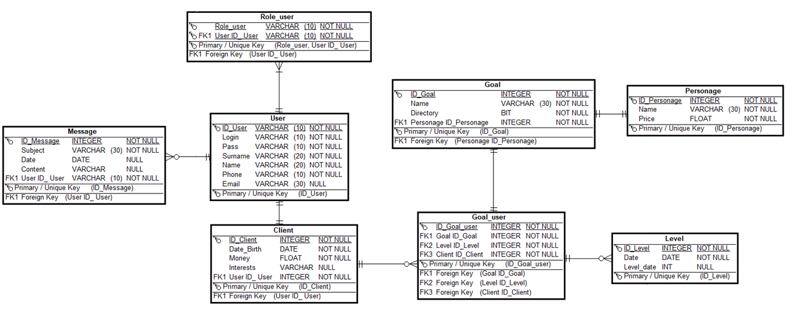
Диаграмма БД

Slide 8
Диаграмма бизнес процесса

Slide 9
Структурная схема программной системы

Slide 10
Диаграмма компонентов отображает организацию компонентов и зависимости между ними.

Slide 11
Диаграмма навигации + макеты страниц

Slide 12

Интерфейс
Главная страница

Slide 13
Диаграмма классов/компонентов уровня представления

Slide 14
Диаграмма классов/компонентов уровня доступа к данным

Slide 15
Схема алгоритмов основных операций

Slide 16
Схема алгоритмов основных операций (продолжение)

Slide 17
Диаграмма последовательностей. Добавление цели

Slide 18
Диаграмма последовательностей. Изменение цели

Slide 19
Диаграмма последовательностей. Удаление цели

Slide 20
Диаграмма последовательностей. Покупка валюты

Slide 21
Обзорная диаграмма взаимодействия

Slide 22
Ссылка на репозиторий
https://github.com/nans1996/GAR

